Slide 1

Eglise Le 3 Fois Saint
RECENSEMENT MATERIELS

Slide 2
SONORISATION
SITE INTERNET D’ACHAT : https://www.woodbrass.com/

Slide 3
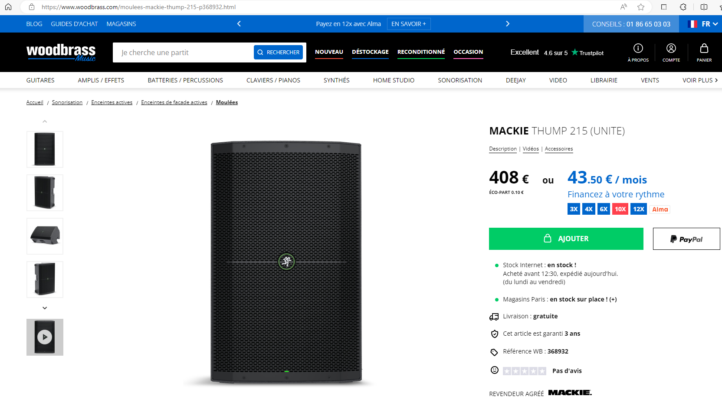
ENCEINTE SATTELITE
Référence : MACKIE THUMP 215
Quantité : 2
Prix (unité)* : 398 euros TTC
Prix final : 796 euros TTC (2x398)
Moyen de paiement :Plusieurs fois (12mois max avec ALMA).
*ATTENTION : LE PRIX PEUT FLUCTUER
Liens - https://www.woodbrass.com/moulees-mackie-thump-215-p368932.html

Slide 4
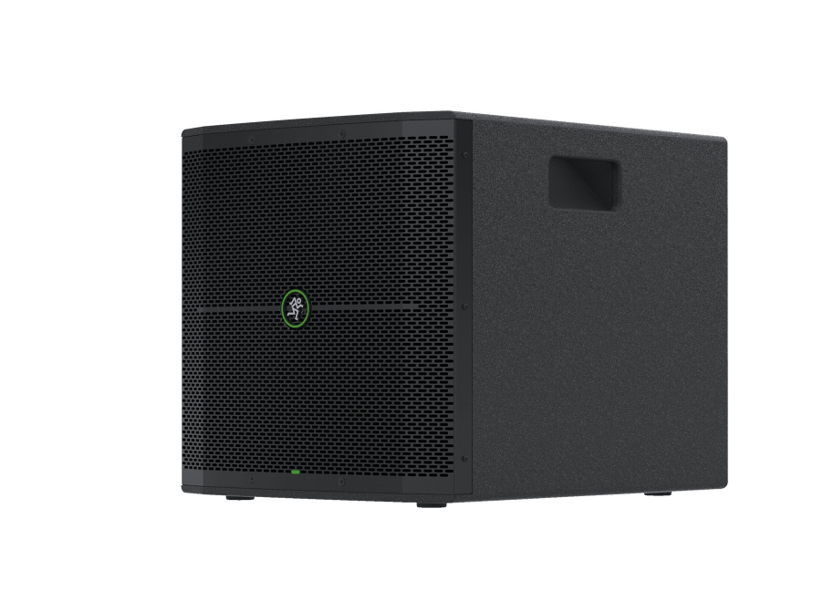
CAISSON DE BASSE
Référence : MACKIE THUMP 215
Quantité : 2
Prix (unité)* : 798 euros TTC
Prix final : 1 596 euros TTC (2x798)
Moyen de paiement :Plusieurs fois (12mois max avec ALMA).
*ATTENTION : LE PRIX PEUT FLUCTUER
Liens - https://www.woodbrass.com/caissons-de-basses-actifs-mackie-thump-115s-p368928.html

Slide 5
MICROPHONE
SITE INTERNET D’ACHAT : https://www.woodbrass.com/

Slide 6
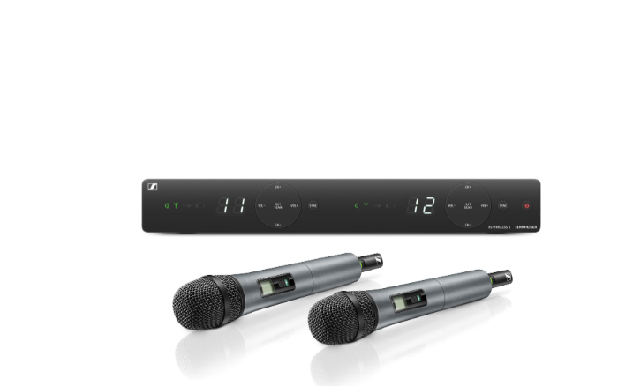
MICROPHONES SANS FILS
Référence : SENNHEISER XSW 1-835 DUAL A - (548 - 572 MHZ)
Quantité : 1
Prix (unité)* : 649 euros TTC
Moyen de paiement :Plusieurs fois (12mois max avec ALMA).
*ATTENTION : LE PRIX PEUT FLUCTUER
Liens - https://www.woodbrass.com/ensembles-main-sennheiser-xsw-1-835-dual-a-548-572-mhz-p259091.html

Slide 7
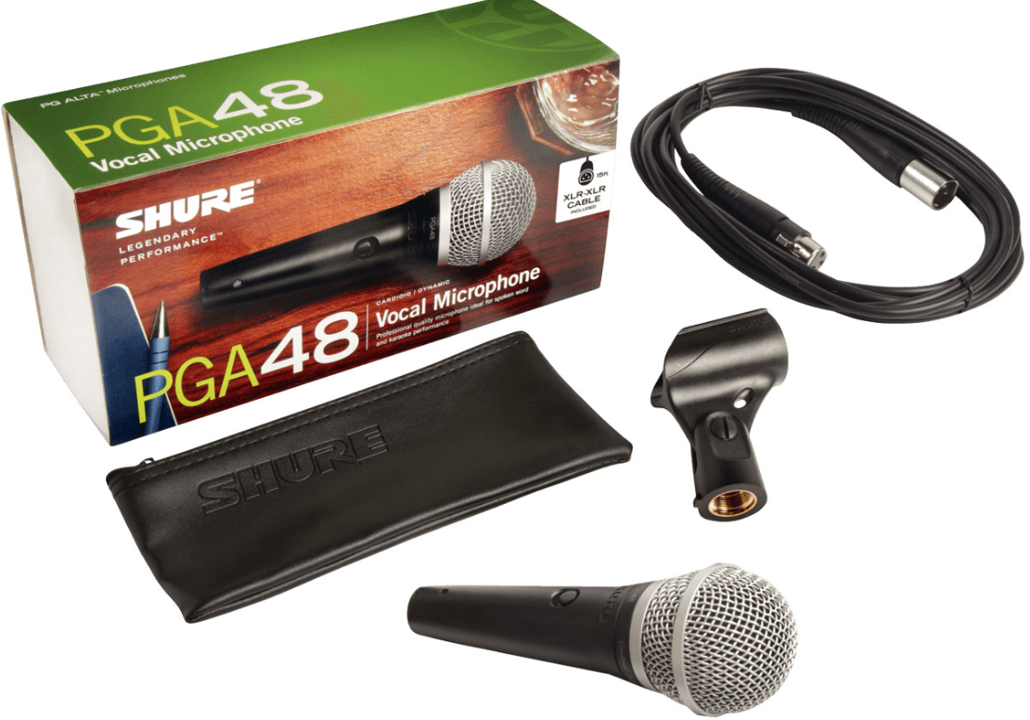
MICROPHONES AVEC FILS
Référence : SHURE PGA48-XLR-E
Quantité : 5 (minimum)
Prix (unité)* : 53 euros TTC
Moyen de paiement :Plusieurs fois (12mois max avec ALMA).
*ATTENTION : LE PRIX PEUT FLUCTUER
Liens - https://www.woodbrass.com/microphones-dynamiques-shure-pga48-xlr-e-p196056.html

Slide 8
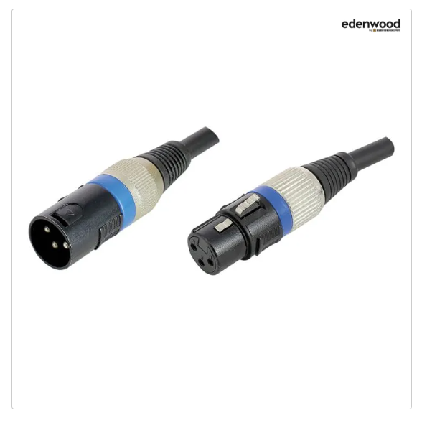
CABLES MICROPHONES
ELECTRO DEPOT
Référence : Câble EDENWOOD XLR 10 mètres Mâle / Femelle
Quantité : 5 (minimum)
Prix (unité)* : 9,98 euros TTC
*ATTENTION : LE PRIX PEUT FLUCTUER
Liens - https://www.electrodepot.fr/cable-edenwood-xlr-10m-male-femelle.html

Slide 9
INSTRUMENTS
SITE INTERNET D’ACHAT : https://www.woodbrass.com/

Slide 10
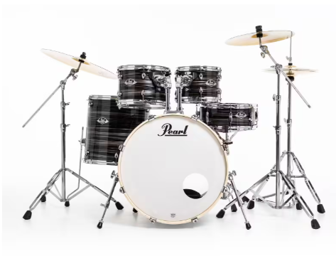
BATTERIE ACOUSTIQUE
Référence : PEARL DRUMS EXPORT STAGE 22 MATT WHITE
Quantité : 1
Prix (unité)* : 1 099 euros TTC
Moyen de paiement :Plusieurs fois (12mois max avec ALMA).
*ATTENTION : LE PRIX PEUT FLUCTUER
LIEN - https://www.woodbrass.com/batteries-stage-pearl-drums-export-rock-22-graphite-amethyst-p391819.html

